Slide 1

SAĞLIK OKURYAZARLIĞI
T.C Sağlık Bakanlığı Türkiye Halk Sağlığı Kurumu
Kayseri İl Sağlık Müdürlüğü

Slide 2

SUNU İÇERİĞİ
Sağlık Okuryazarlığı (SOY)Nedir?
Sağlık Okuryazarlığı neyi geliştirir?
Sağlık Okuryazarlığı konulu çalışmalar
Sağlık Okuryazarlığı Yeterli ve Yetersiz Olduğu Durumlar
Niçin Önemlidir?

Slide 3
Sağlık Okuryazarlığı TANIM
➢”Sağlık okur yazarlığı, bireyin temel sağlık bilgilerini okuyabilme, anlayabilme, yorumlayabilme ve sağlığı ile ilgili uygun kararlar verebilme yeteneği olarak tanımlanabilir”.*
* Kaynak: “Healthy People 2010:Understanding and improving health”

Slide 4
Sağlık Okuryazarlığı nedir?
Sağlığın korunması ve
sürdürülmesi için
kültür oluşturma aracıdır.

Slide 5
Sağlık Okuryazarlığı
➢ Sağlıklı yaşam yılını ve kalitesini artırır
➢Sağlık Eşitsizliklerini giderir
Kaynak:Healthy People 2010:Understanding and improving health” başlıklı çalışması.

Slide 6
Sağlık Okuryazarlığı neyi geliştir?
  ➢ Doğru bilgi ve hizmete
  ulaşma becerilerini,
  ➢ Bu hizmeti kullanabilme
  yeteneğini
  ➢ Sağlık Hizmetleri Talimatlarını doğru okuma ve anlamayı,
geliştirir,
destekler

Slide 7
Sağlık Okuryazarlığı güçlendirir. Neyi?
➢Kaynakların doğru kullanılmasını,
➢Sağlık hizmetlerinde kalite koşullarının oluşturulmasını,
➢Bireyin kendi sağlığının ve toplum sağlığının üzerinde yetkin olmasını
Güçlendirir.

Slide 8
Sağlık Okuryazarlığı neyi kapsar!..
Okuma,
Dinleme,
Analiz etme,
Karara katılma,
Karar verme
Hayata uyarlanma

Slide 9
beceri
okuryazarlık
anlayış
halk
sağlık
bilgi
değerlendirme
birey
DERECE
KADEME
bireyler
toplum
servis
bakım
kullanım
kapasite

Slide 10
Sağlık Okuryazarı Olmak İçin….
Sağlıkla ilgili temel bilgileri edin!
Vücudunu yapı ve işlevleriyle tanı!
Sağlık riskleriyle ve sağlık hizmetlerinin kullanımıyla ilgili materyalleri okuyup anlamaya çalış!
Değişen sağlık koşullarına egemen ol!

Slide 11

Öğrendiğin sağlık koruma bilgilerini uygula!
Sağlık ve hastalıkla ilgili duyduğun bilgileri eleştirel bir süzgeçten geçirip değerlendir!
Sahip olduğun kaynakları doğru ve anlamlı şekilde kullan!
Sağlık hizmetlerinden kaliteli ve sana gerekli olanları al!

Slide 12
İletişim Temelli Hizmet
Anlayış
Hoşgörü
Sabır
Net mesaj

Slide 13

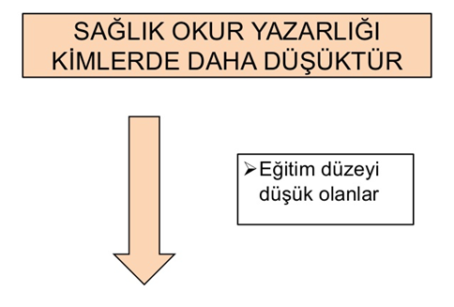
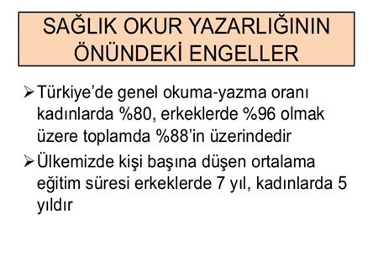
Sağlık Okuryazarlığı

Slide 14
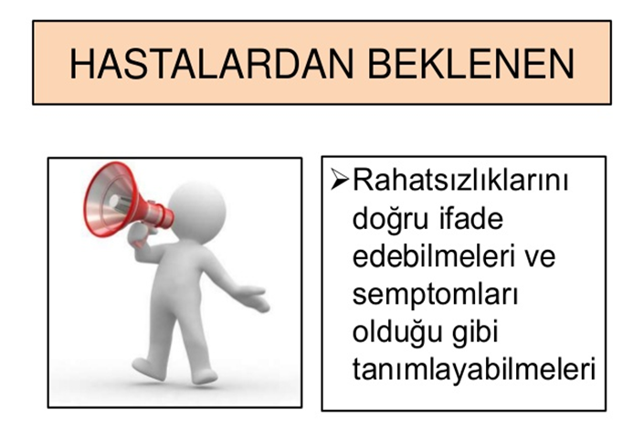

Slide 15
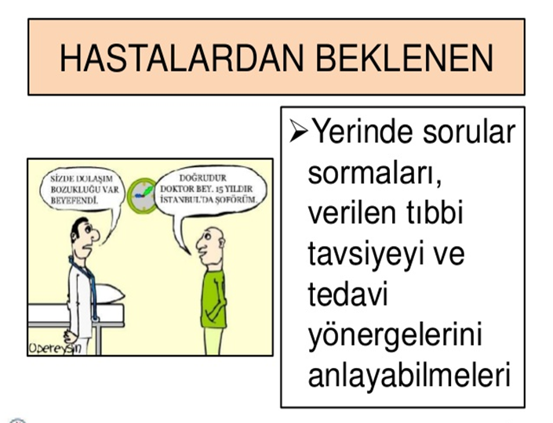

Slide 16
Sağlık Okuryazarlığı Yeterli
YAŞAM KALİTESİ ARTAR
SAĞLIK HİZMETLERİNDENETKİLİ VE VERİMLİ
YARARLANMA
Kişinin
kazanımları
DAHA AZ
SAĞLIK HARCAMALARI
HİZMET
KALİTESİ ARTAR

Slide 17
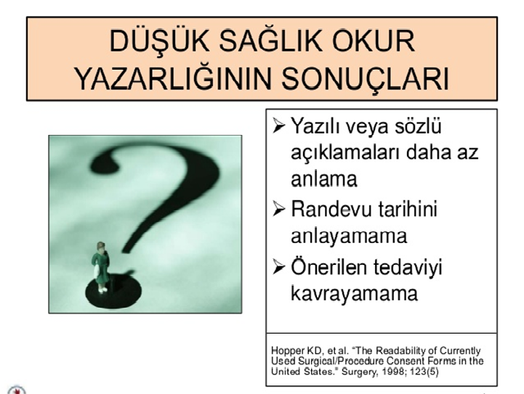

Slide 18
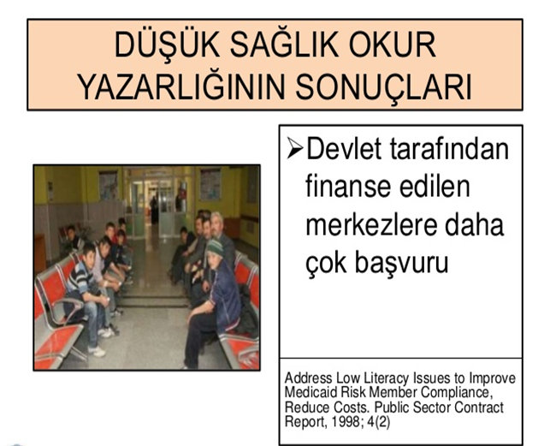

Slide 19
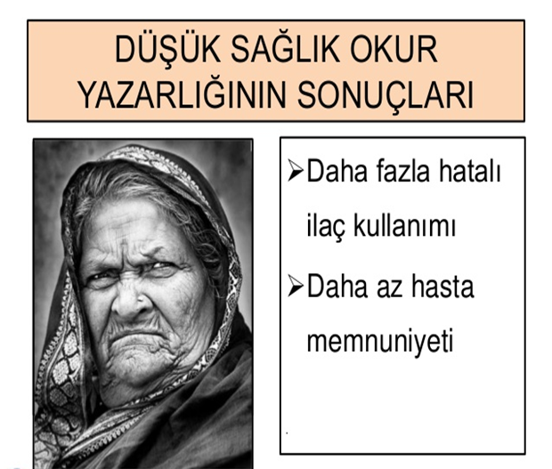

Slide 20
Önce para kazanmak için
sağlığını harcarsın,
sonra sağlığını kazanmak için
paranı harcarsın.

Slide 21
Önemli Olan
En az şeye ihtiyaç duymaktır.
Hayatta en çok şeye sahip olmak değil.
Eflatun

Slide 22
Teşekkürler
T.C Sağlık Bakanlığı Türkiye Halk Sağlığı Kurumu
Tel/ Fax : 0 312 5655246

